Slide 1
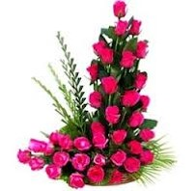
আজকের পাঠে সবাইকে শুভেচ্ছা

Slide 2
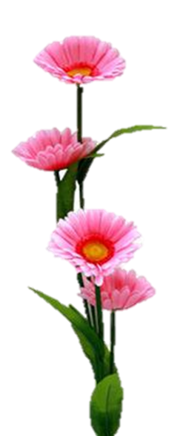
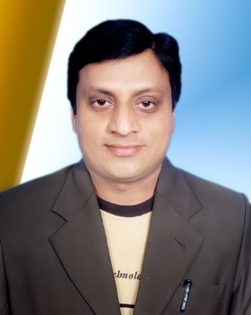
শিক্ষক পরিচিতি
মুহাম্মদ আলী হোসেন পাঠান
সহকারী শিক্ষক
চৌড়া নয়াবাড়ী স. প্রা.বিদ্যালয় ।
কালিগঞ্জ, গাজীপুর ।

Slide 3
পাঠ পরিচিতি
বিষয় : বাংলা
শ্রেণি : দ্বিতীয়
পাঠ :নানা রঙের ফুলফল ।
পঠ্যাংশ: এদেশে ফলে হরেক ----- হলুদ বা সোনালী ।

Slide 4
শিখনফল
শোনা
১,১,১ বাক্যে ও শব্দে ব্যবহ্রিত বাংলা যুক্তবর্ণের ধবনি শুনে মনে রাখতে পারবে।
১,২,১ পাঠের অন্তর্গত ছোট ছোট বাক্য শুনে বুজতে পারবে।
১,৩,১ নির্দেশনা শুনে পালন করতে পারবে।
৩,২,২ পরিচিত ফল সম্পর্কে শুনে বুজতে পারবে।
৩,২,৩ পরিচিত রঙ সম্পর্কে শুনে বুজতে পারবে।
বলা
১,১,১ শব্দে ব্যবহ্রিত বাংলা যুক্তবর্ণের ধবনি স্পষ্ট ও শুদ্ধভাবে বলতে পারবে।
১,৩,২ কন বিষয়ে প্রশ্ন করতে ও উত্তর দিতে পারবে।
২,৬,২ পরিচিত ফল সম্পর্কে বর্ননা করতে পারবে।
২,৬,৩ পরিচিত রঙ সম্পর্কে বর্ননা করতে পারবে।।
পড়া
১,৪,১ পাঠ্যপুস্তকের শব্দ শুদ্ধ উচ্চারণে পড়তে পারবে।
১,৫,১ দাঁড়িবিরাম চিনহটি চিনে বাক্য পড়তে পারবে।
১,৫,২ প্রশ্নবোধক চিনহ চিনে বাক্য পড়তে পারবে।
১,৫,৩ কমা চিনহ চিনে পড়তে পারবে ।

Slide 5
পূর্বজ্ঞান যাচাই
পুর্বের দিনের পাঠ্যাংশ থেকে পরিচিত হওয়া কয়েকটি ফুলের সম্পর্কে প্রশ্নোত্তরের মাধ্যমে সংক্ষিপ্ত আলোচনা করবো।

Slide 6
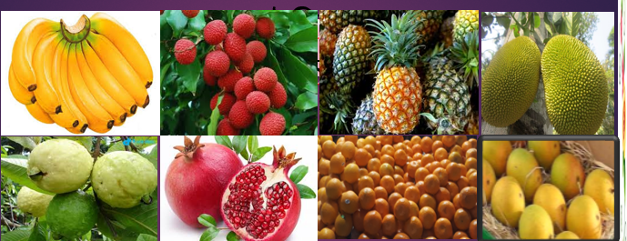
এসো ছবি দেখি

Slide 7
আমাদের আজকের পাঠ
নানা রঙের ফুলফল

Slide 8
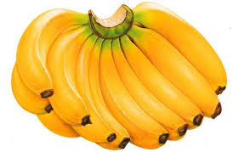
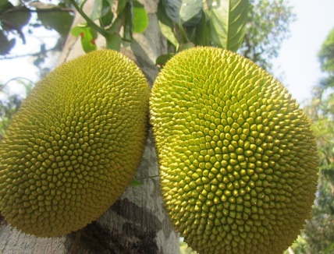
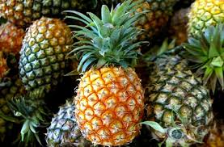
কলা
কাঠাঁল
আনারস
এদেশে ফলে হরেক রকমের ফল। বেশি হয় কলা,কাঠাঁল আর আনারস।

Slide 9
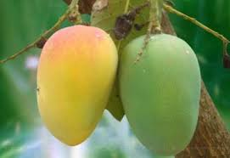
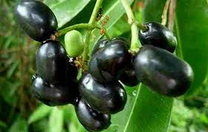
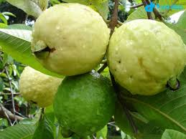
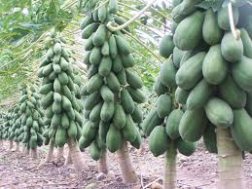
আম
জাম
পেয়ারা
পেপে
আম,জাম, পেয়ারা,পেপে

Slide 10
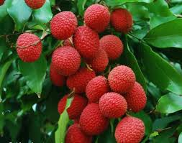
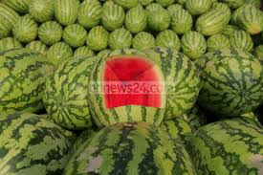
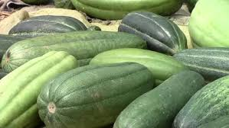
লিচু
তরমুজ
বাঙ্গি
লিচু,তরমুজ,বাঙ্গি ও প্রচুর ফলে।

Slide 11
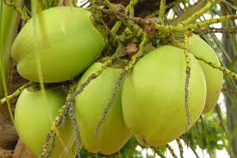
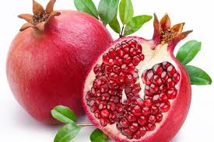
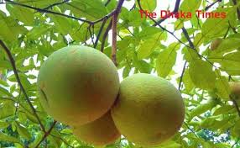
ডাব
ডালিম
বাতাবীলেবু
আরও হয় ডাব, ডালিম,বাতাবিলেবু

Slide 12
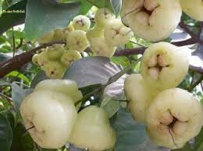
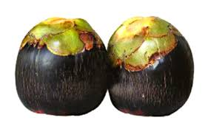
জামরুল
কমলা
তাল
জামরুল,তাল,কমলা।

Slide 13
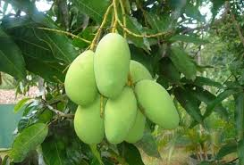
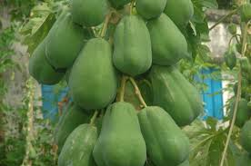
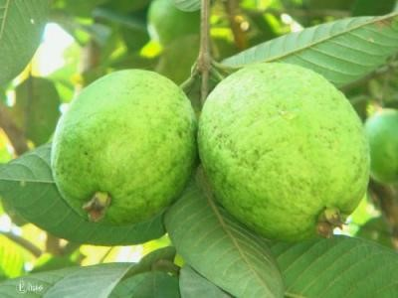
কাঁচা আম
কাঁচা পেপে
কাঁচা পেয়ারা
কাঁচা বাঙ্গি
কাঁচা আম,পেপে,পেয়ারা ও বাঙ্গি সবুজ রঙের হয়।

Slide 14
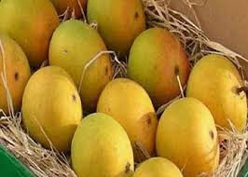
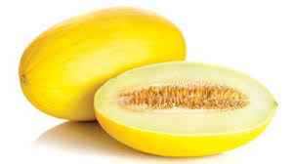
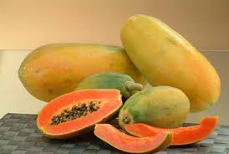
পাকা আম
পাকা বাঙ্গি
পাকা পেপে
পাকলে আম,পেপে,পেয়ারা ও বাঙ্গির রঙ হয় হলুদ বা সোনালী।

Slide 15
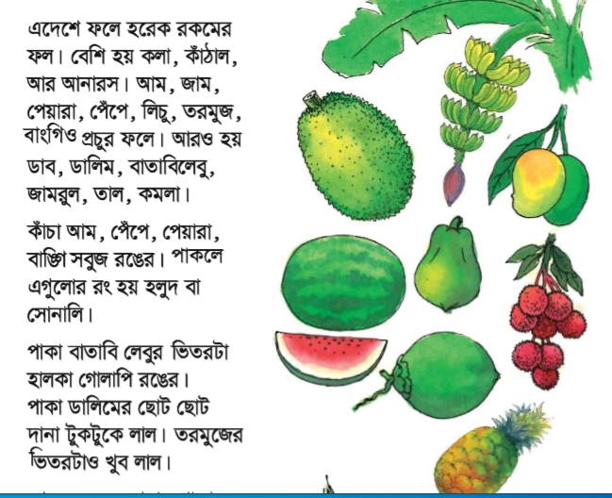
পাঠ্য বইয়ের সাথে সংযোগ

Slide 16
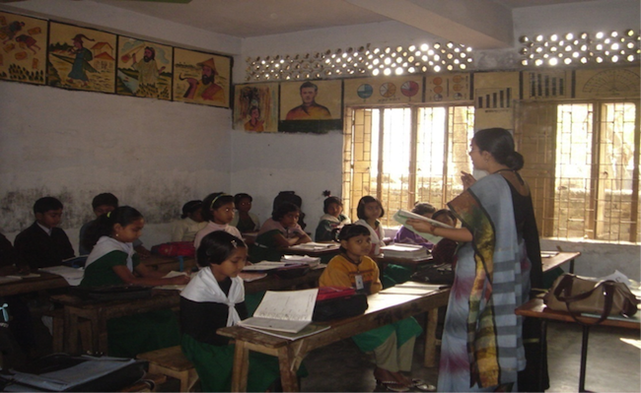
শিক্ষকের পাঠ

Slide 17
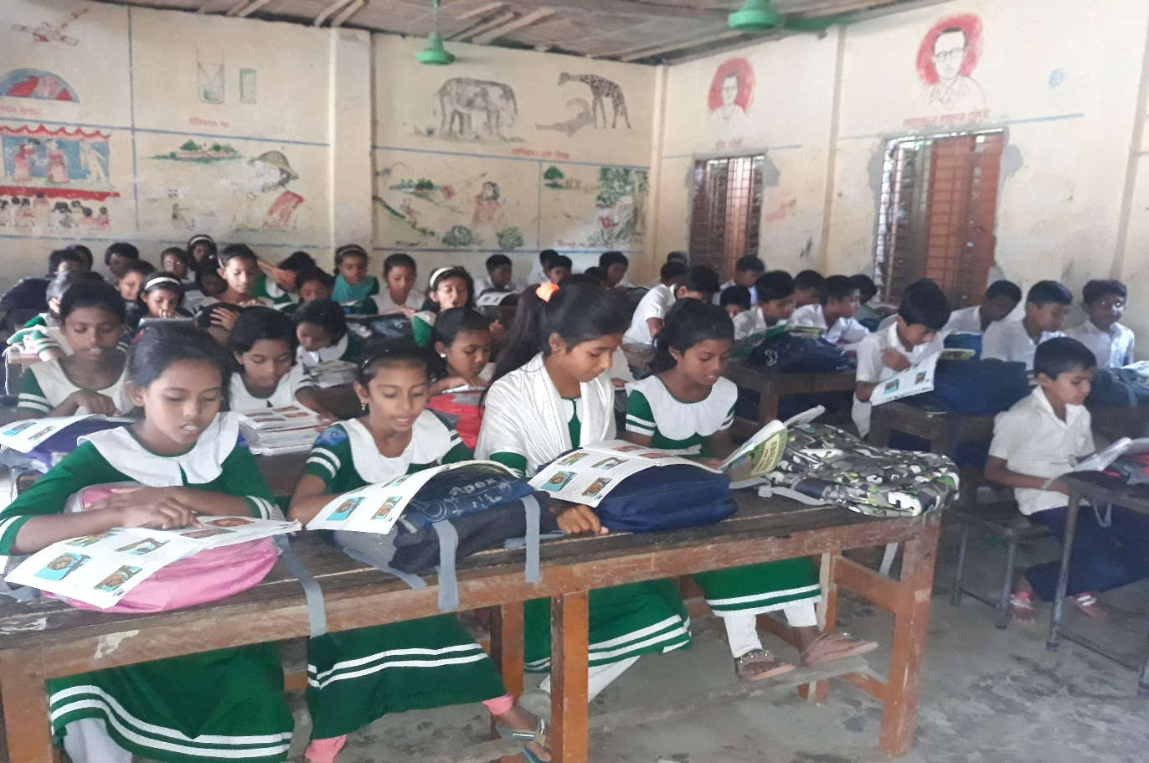
শিক্ষার্থীর সরব পাঠ ও প্রমিত উচ্চারণ অনুশীলন

Slide 18
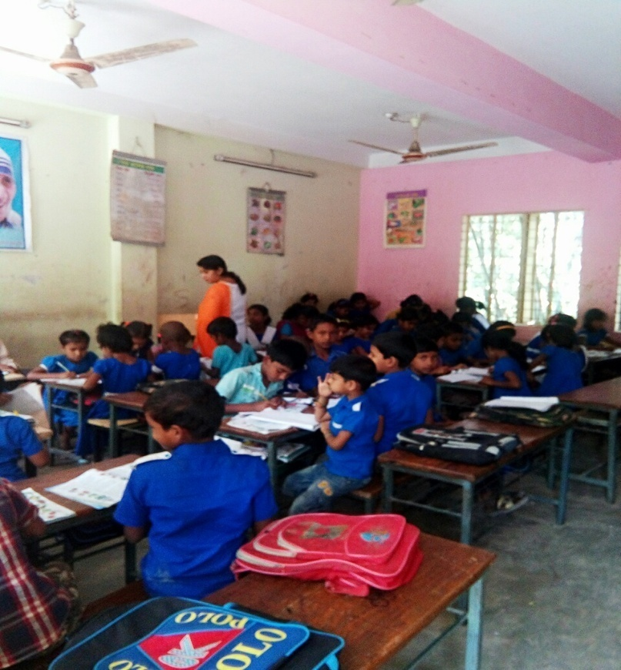
দলীয় কাজ
শিক্ষার্থীদের কয়েকটা দলে ভাগ করে দিয়ে পাঠ্যাংশে উল্লিখিত ফলগুলো নিয়ে আলোচনা করতে বলব ।

Slide 19
যুক্ত বর্ণ ভেঙ্গে দেখাও
বাঙ্গি = ঙ্গ = ঙ+গ

Slide 20
মৌখিক মূল্যায়ন
১ । তিনটি সবুজ রঙের ফলের নাম বল ?
২ ।বাংলাদেশের জাতীয় ফলের নাম বল ?
৩।পাকলে হলুদ হয় এমন ৩টি ফলের নাম বল?

Slide 21
লিখিত মূল্যায়ন
১। পাঁচটি ফলের নাম লিখ ?
২।কাঁচা থাকতে কোন কোন ফল সবুজ হয় লিখ ?
৩।যুক্তবর্ণ ভেঙ্গে তিনটি শব্দ লিখঃ ঙ্গ

Slide 22
সবাইকে ধন্যবাদ

